Slide 1
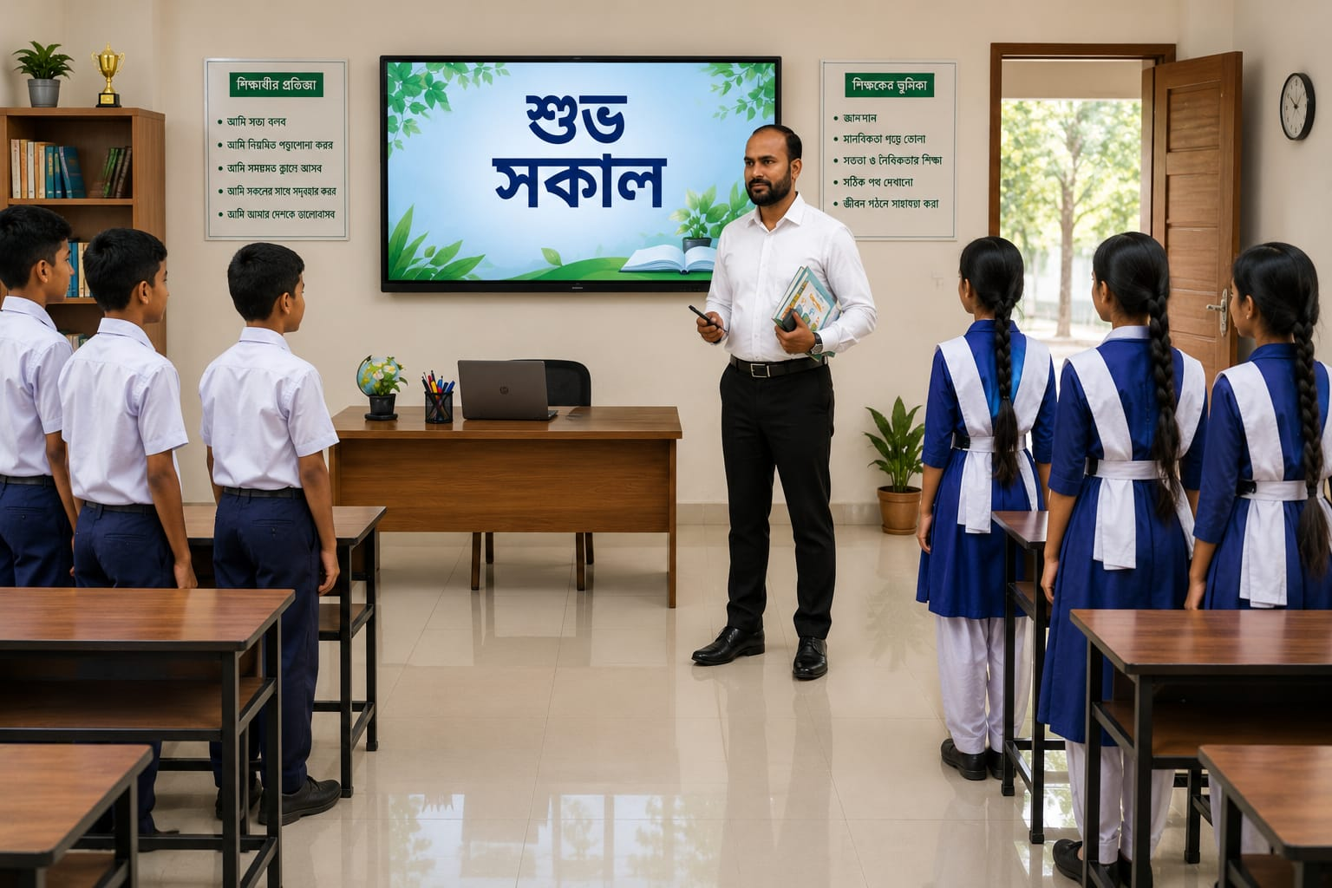

Slide 2


Slide 3

প্রথম অধ্যায়:-ব্যবসায় পরিচিতি
তৃতীয় ক্লাস • অংশ-৩
সময়: ৫০মিনিট

Slide 4

পূর্বজ্ঞান যাচাই
চলো একটু চিন্তা করি…
১
ডাক্তার, আইনজীবী বা শিক্ষকের কাজ কি ব্যবসায়ের অংশ?
২
ব্যবসায় কী কী জিনিসের ওপর নির্ভর করে বলে মনে করো?
৩
আবহাওয়া বা আইন কি ব্যবসায়কে প্রভাবিত করে?
মোহাম্মদ ইব্রাহিম

Slide 5
আলিফের সম্পূর্ণ চিত্র
সেবা
ডাক্তারের চেম্বার, আইনজীবীর অফিস—এগুলো প্রত্যক্ষ সেবা। অর্থের বিনিময়ে সেবা দেয়।
পরিবেশ
আবহাওয়া, আইন, অর্থনীতি, সমাজ—সবই ব্যবসায়কে প্রভাবিত করে।
সম্পূর্ণ ছবি
ব্যবসায় = শিল্প + বাণিজ্য + সেবা। আর এগুলো চলে পরিবেশের মধ্যে।
বার্তা
ব্যবসায় বোঝা মানে দেশের অর্থনীতি ও নিজের ভবিষ্যৎ বোঝা।
মোহাম্মদ ইব্রাহিম

Slide 6
পাঠ শিরোনাম
ব্যবসায় উদ্যোগ • নবম-দশম শ্রেণি
প্রথম অধ্যায়
তৃতীয় ক্লাস • অংশ-৩
ব্যবসায় পরিচিতি
সেবা ও ব্যবসায় পরিবেশ

Slide 7
আজকের শিখনফল
১.সেবার ধারণা ও প্রকারভেদ উদাহরণসহ ব্যাখ্যা করতে পারবে,
২. ব্যবসায়ের উপর প্রভাব বিস্তারকারী পরিবেশের উপাদানগুলো চিহ্নিত করতে পারবে।
মোহাম্মদ ইব্রাহিম

Slide 8

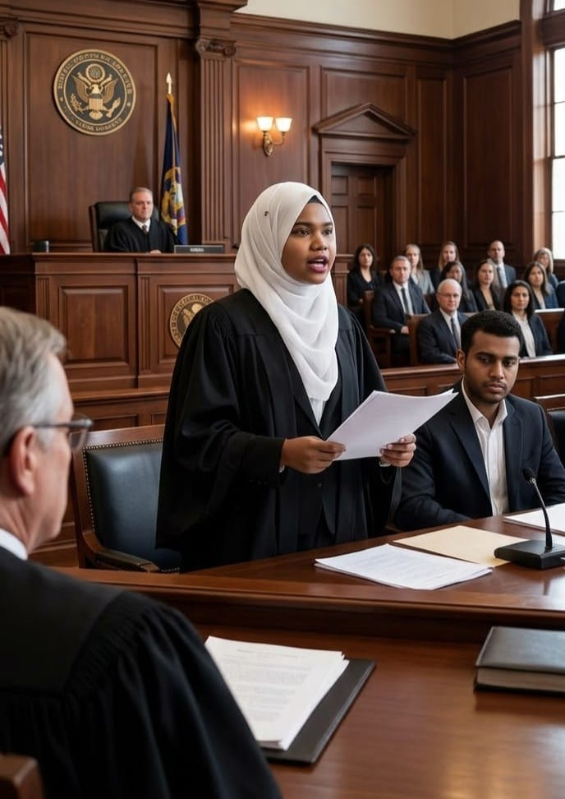

Slide 9
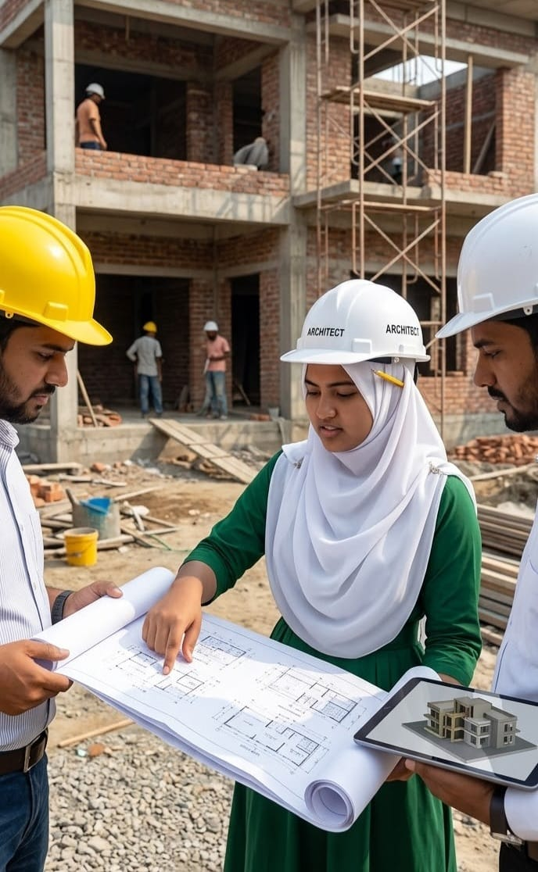


Slide 10
সেবার ধারণা
অর্থ উপার্জনের উদ্দেশ্যে স্বাধীন পেশায় নিয়োজিত ব্যক্তিরা যে সেবাকর্ম অর্থের বিনিময়ে প্রদান করে, তাকে প্রত্যক্ষ সেবা বলে। ডাক্তার, আইনজীবী, প্রকৌশলী ইত্যাদি এর উদাহরণ।
ডাক্তার / ক্লিনিক
চিকিৎসা সেবা
প্রকৌশলী
ডিজাইন ও পরামর্শ
অ্যাকাউন্ট্যান্ট
হিসাব ও কর
আইনজীবী
আইনি পরামর্শ
মোহাম্মদ ইব্রাহিম

Slide 11
সেবার প্রকারভেদ (উদাহরণসহ)
পেশাগত সেবা
ব্যবসায় সহায়ক
ডাক্তার, আইনজীবী,
প্রকৌশলী, শিক্ষক
বিমা, ব্যাংক,
পরিবহন, প্রচার
জনসেবা
ব্যক্তিগত সেবা
সৌন্দর্য, ফিটনেস,
পরামর্শ সেবা
বিদ্যুৎ, গ্যাস,
পানি, টেলিফোন
ব্যবসায় উদ্যোগ | প্রথম অধ্যায়

Slide 12
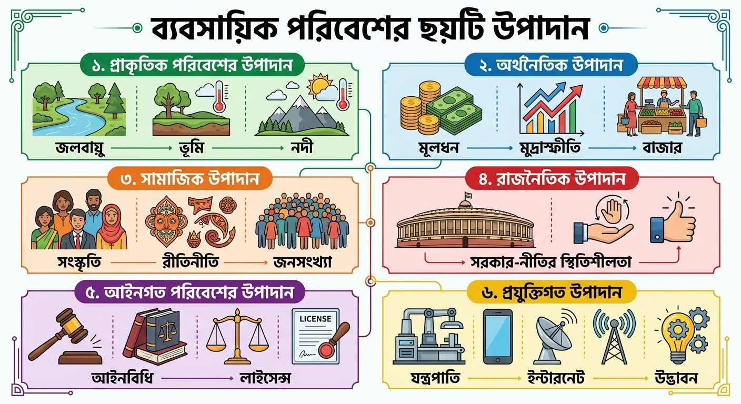

Slide 13
পরিবেশের উপাদানসমূহ (৬টি)
অর্থনৈতিক
মূলধন, বাজার,মুদ্রাস্ফীতি
সামাজিক
সংস্কৃতি, রীতিনীতি,জনসংখ্যা
প্রাকৃতিক
জলবায়ু, ভূমি,নদী, সম্পদ
রাজনৈতিক
সরকার, নীতি,স্থিতিশীলতা
আইনগত
আইন, বিধি,লাইসেন্স
প্রযুক্তিগত
যন্ত্রপাতি,ইন্টারনেট, উদ্ভাবন
মোহাম্মদ ইব্রাহিম

Slide 14
ব্যবসায় পরিবেশের ধারণা
যে পারিপার্শ্বিক অবস্থার মধ্যে ব্যবসায় গঠিত, পরিচালিত ও নিয়ন্ত্রিত হয়, তাকে ব্যবসায় পরিবেশ বলে। প্রাকৃতিক, অর্থনৈতিক, সামাজিক, রাজনৈতিক, আইনগত ও প্রযুক্তিগত উপাদানগুলো ব্যবসায়কে প্রভাবিত করে।
পরিবেশের উপাদানগুলো জানা থাকলে ব্যবসায় সফলভাবে পরিচালনা করা সহজ হয়।
মোহাম্মদ ইব্রাহিম

Slide 15
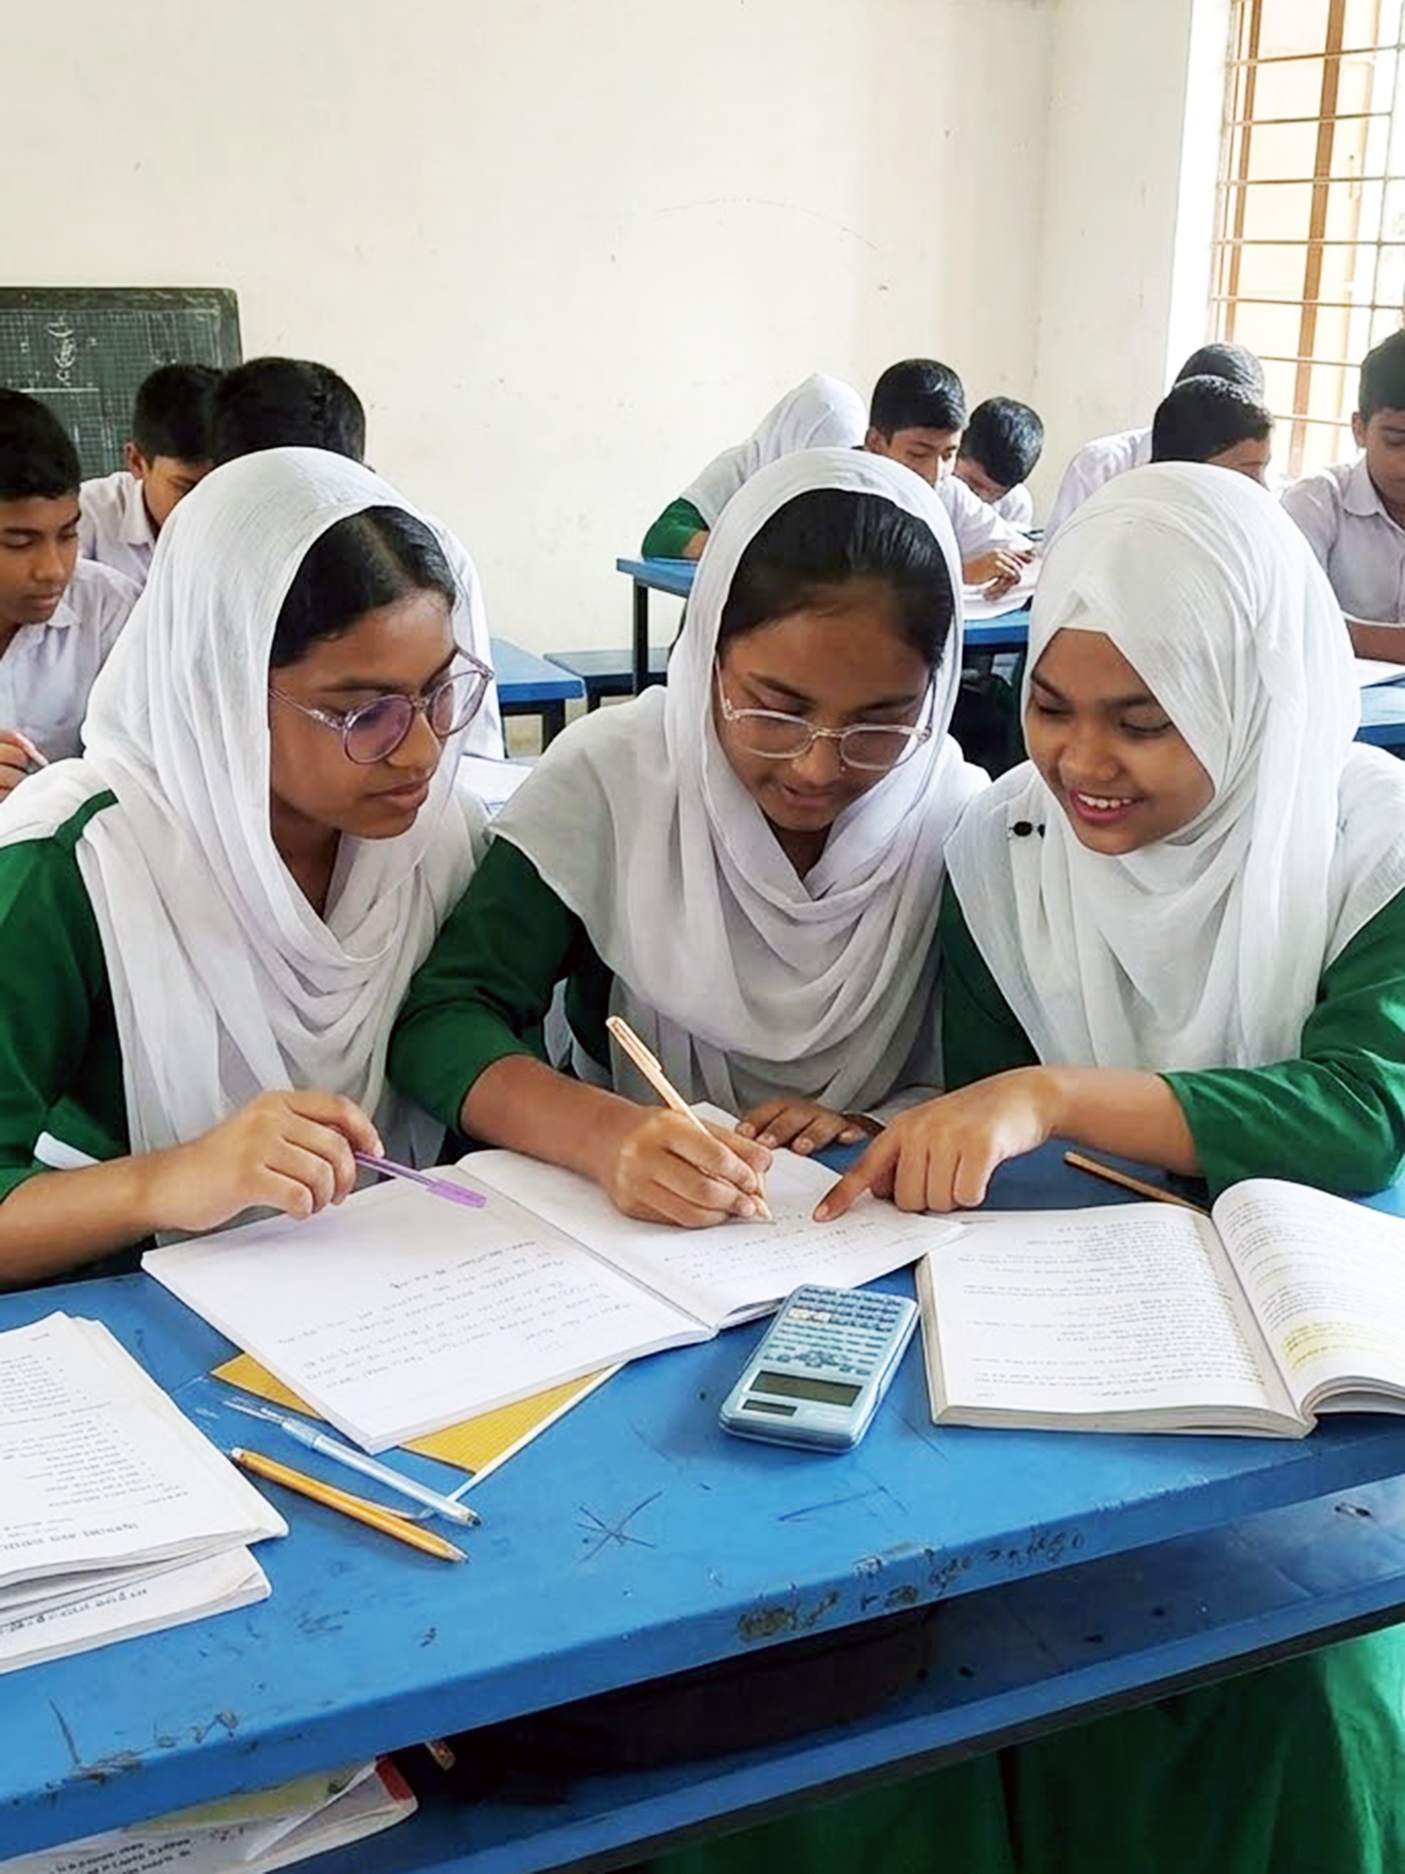
দলীয় কাজ ৮মিনিট
একক কাজ
একটি স্থানীয় ব্যবসায় বেছে নাও
• কোন কোন পরিবেশের উপাদান
একে প্রভাবিত করে?
• সেবার কোন দিক জড়িত?
• কীভাবে উন্নতি করা যায়?

Slide 16

একক কাজ ৫মিনিট
একক কাজ
খাতায় লিখো:
১. প্রত্যক্ষ সেবা কাকে বলে?
দুটি উদাহরণ দাও।
২. ব্যবসায় পরিবেশের ছয়টি
উপাদানের নাম লিখুন।
৩. প্রাকৃতিক পরিবেশ কীভাবে
ব্যবসায়কে প্রভাবিত করে?

Slide 17
সামারি — আজ যা শিখলাম 3মিনিট
সেবা
অর্থের বিনিময়ে প্রদত্ত পেশাগত ও সহায়ক সেবা; ডাক্তার, আইনজীবী, ব্যাংক ইত্যাদি
পরিবেশ
ব্যবসায় গঠন ও পরিচালনার পারিপার্শ্বিক অবস্থা
উপাদান
প্রাকৃতিক, অর্থনৈতিক, সামাজিক, রাজনৈতিক, আইনগত, প্রযুক্তিগত
মূল বার্তা
ব্যবসায় = শিল্প + বাণিজ্য + সেবা; সবই পরিবেশের মধ্যে চলে
মোহাম্মদ ইব্রাহিম

Slide 18

বাড়ির কাজ
১. পরিবেশের ছয় উপাদানের একটি করে উদাহরণ লিখো।
২. নিজ এলাকার একটি ব্যবসায় কোন কোন উপাদান দ্বারা প্রভাবিত তা বিশ্লেষণ করো।

Slide 19
